Slide 1
아동돌봄서비스사업계획서 #1
대야미협동조합
대야미 돌봄 공동체

Slide 2
대야미 돌봄공동체 Take Care Of Our Children Together.
목적
목적
마을 아이 함께 키우자!
지속 가능한 돌봄공동체 만들기.
사업내용
1. 돌봄서비스를 위한 안전하고 편안한 공간만들기
2. 돌봄서비스를 위한 다양한 프로그램 구성하기 (간식, 놀이 등)
3. 돌봄서비스를 위한 부모 참여 교육
사업내용
사업방향
1. 2020년 경기도 아동돌봄 공동체 조성 사업 공모
2. 대야미협동조합 자체 지원 돌봄서비스 추진

Slide 3
대야미 돌봄공동체 Take Care Of Our Children Together.
2020.
01.04.
01.11.
01.18.
01.23.
02.07.
첫 모임
워크숍
대야미조합 총회
1차 사업계획
경기도 사업 공모
Step. 1
돌봄공동체 필요성과
방향에 대한 토의
Step. 2
. 추진공동체 구성
. 돌봄공간 구성에 관한 토의
. 돌봄프로그램 구성에 관한 토의
. 지속가능성 토의
Step. 3
. 총회 의결 및 결정
Step. 4
. 1차 사업계획서 완성
Step. 5
. 2차 사업계획서 완성
. 경기도 아동돌봄공동체 조성 사업 공모

Slide 4
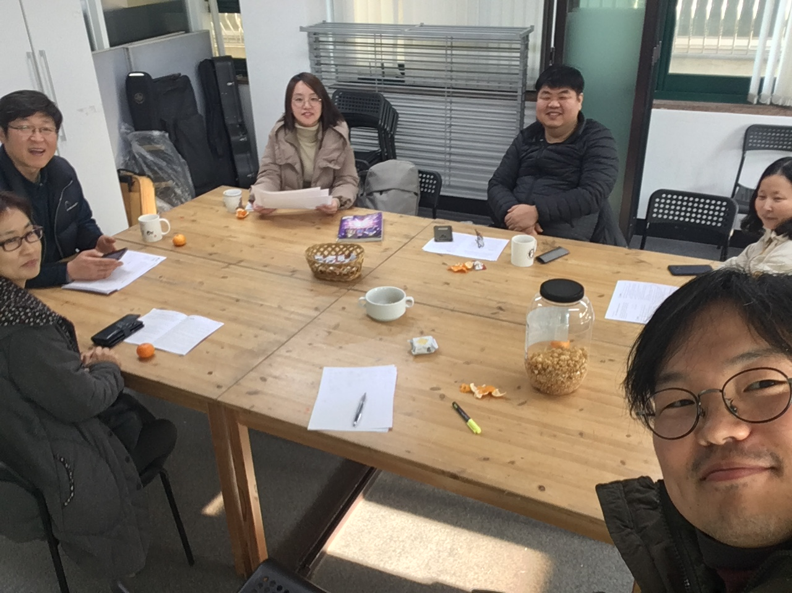
대야미 돌봄공동체 Take Care Of Our Children Together.
첫모임 (2020.01.04)
연우아빠 김기홍님
우솔아빠 김정대님
벼리, 영인맘 장우현
이안엄마 고보경님
지민지인맘 황혜정님
준열님

